Slide 1

Proyecto IDE: NetBeans

Slide 2
ÍNDICE
1-Proceso de instalación
2-Historia
3-Principales características
4-Configuracion:
4.1-Preferencias
4.2-Interfaz gráfica
4.3-Pluggins
5-Ejemplos de uso
Trabajo realizado por David Guijo y Sergio Dorantes

Slide 3
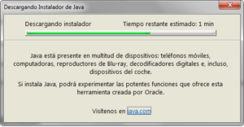
Proceso de instalación
Para poder usar Netbeans debemos de instalar java en primer lugar, para instalar Java:
1- Nos dirigimos a la web de descarga java
2-Clicamos en descargar java, en caso de que pida permisos de administrador clicamos en sí
3-Damos clic en instalar y esperamos a que se descargue y se instale
4-Por ultimo le damos clic en cerrar

Slide 4
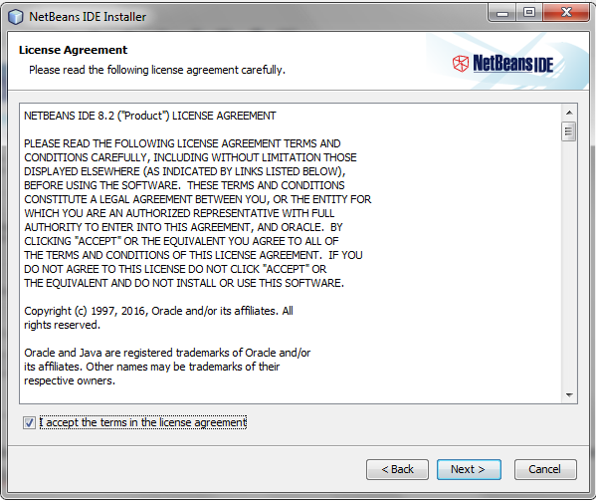
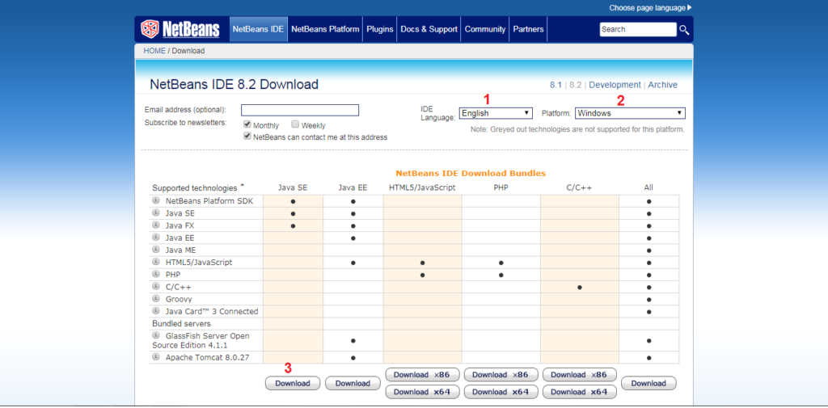
Tras descargar Java, los pasos para descargar NetBeans son los siguientes:
1-Nos dirigimos a la web oficial de NetBeans
2-Elegimos el sistema operativo e idioma con el que vamos a trabajar
3-Damos clic en download justo en la primera columna de izquierda a derecha
4-Una vez que se termine de descargar le damos clic al archivo, en caso de que pida permisos de administrador clicamos en sí
5-Clicamos en next, marcamos la casilla y le damos nuevamente a next
6-Clicamos en next otra vez, esperamos a que se cargue y finalmente clicamos en finish

Slide 5

2. Historia
La historia de Netbeans comenzó en el año 1996 en República Checa, cuando un grupo de estudiantes en la Universidad Carolina en Praga, desarrollaron como un proyecto estudiantil, el primer entorno de desarrollo integrado (IDE) para Java, escrito en este mismo lenguaje de programación.
Originalmente, el nombre de Netbeans era “Xelfi”, debido a que la meta de los estudiantes al desarrollarlo, era crear un entorno de desarrollo integrado para Java parecido a Delphi.
El entorno de desarrollo integrado Xelfi tuvo su pre-release en el año 1997. El proyecto atrajo tanto la atención, que después de graduarse, los estudiantes decidieron lanzarlo al mercado y comercializarlo como shareware.

Slide 6

Se trataba de una versión de prueba gratuita del programa con funciones limitadas, cuya versión completa podía ser comprada después de la etapa de prueba.
Poco tiempo después, los estudiantes fueron contactados por Roman Stanek, quien estaba en busca de una buena idea en la cual invertir. Y fue así, como descubrió a Xelfi,
El plan de negocios original de Xelfi o Netbeans era desarrollar componentes JavaBeans habilitados para la red (network). Por lo que Jaroslav Tulach, quien diseñó la arquitectura básica del IDE, inventó el nombre NetBeans (de Network y Java Beans) para describir lo que harían los componentes JavaBeans.

Slide 7

3. Principales características
Las principales características de NetBeans son:
-Proporciona una base modular y extensible para el desarrollo de aplicaciones
-Esta plataforma incluye servicios para el control del interfaz de usuario, la configuración, el almacenamiento, las ventanas, etc. El IDE está desarrollado con la misma metodología modular, por lo que puede extenderse incluyendo módulos con funcionalidades determinadas.
-Aunque está ideado para el desarrollo Java, permite el desarrollo en otros lenguajes, como PHP o Python.

Slide 8

4.Configuración de Netbeans
Apache Netbeans es una herramienta con muchas utilidades, aunque su principal característica es que es un IDE enfocado para la programación, y en particular para programación en Java, PHP y C/C++. También permite lenguajes de marcas como HTML.
Por lo tanto toda la configuración está enfocada a Java y otros lenguajes y a sus diferentes características como lenguaje de programación.

Slide 9
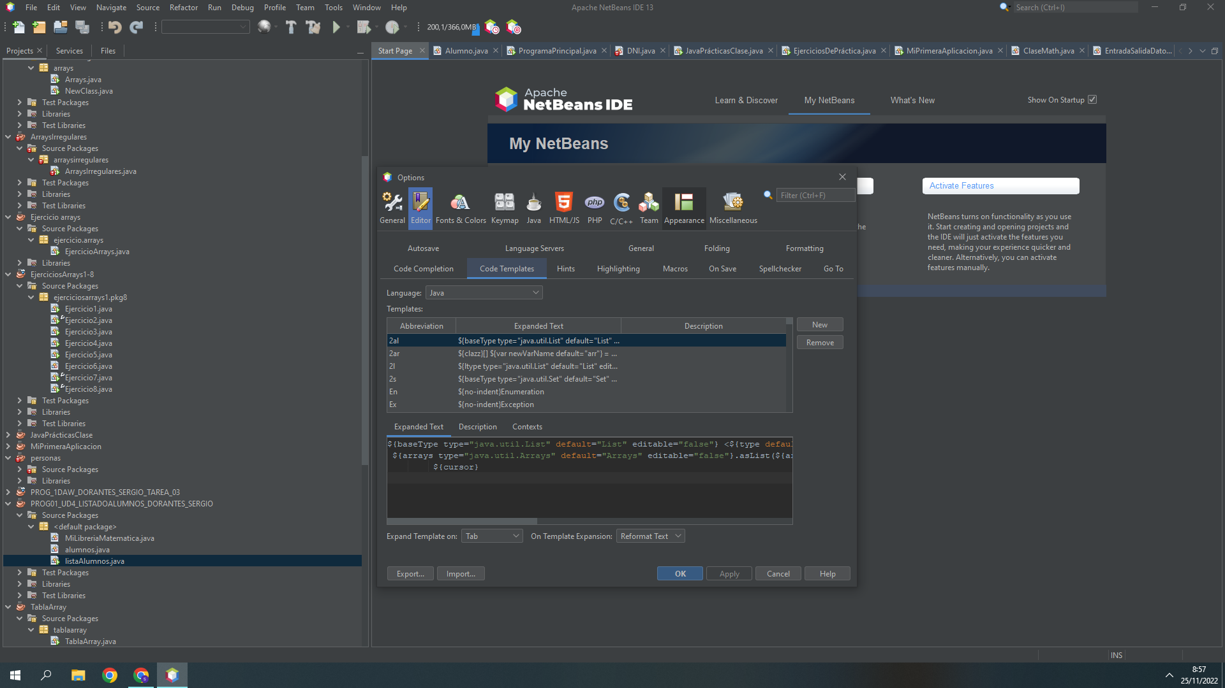
4.1 Preferencias de Netbeans
En las preferencias podemos encontrar una parte dónde puedes configurar y personalizar a tu gusto y medida el IDE para que trabajes con él de la forma más cómoda posible.

Slide 10
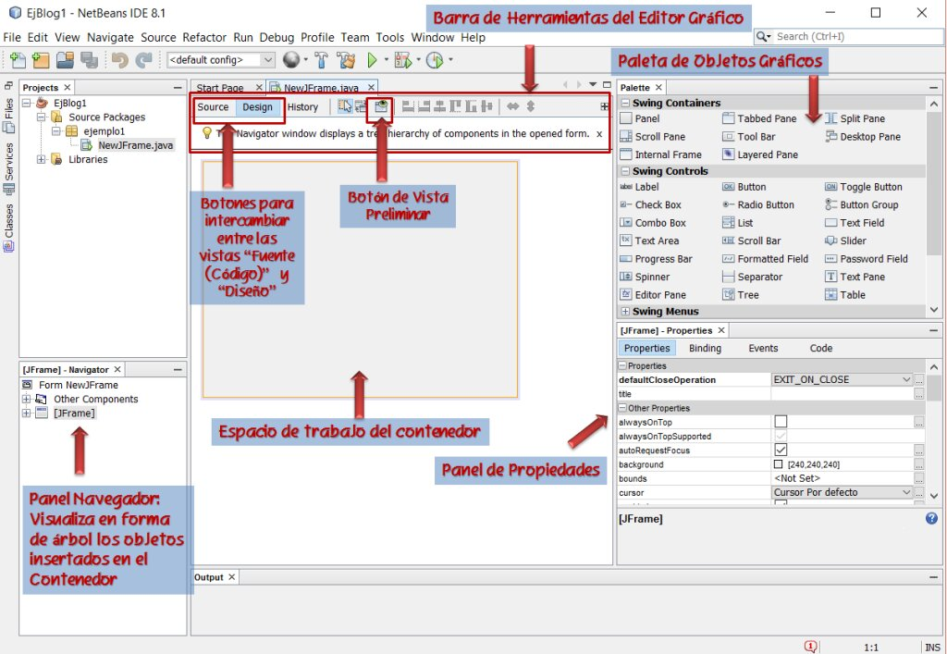
4.2 -Interfaz gráfica

Slide 11
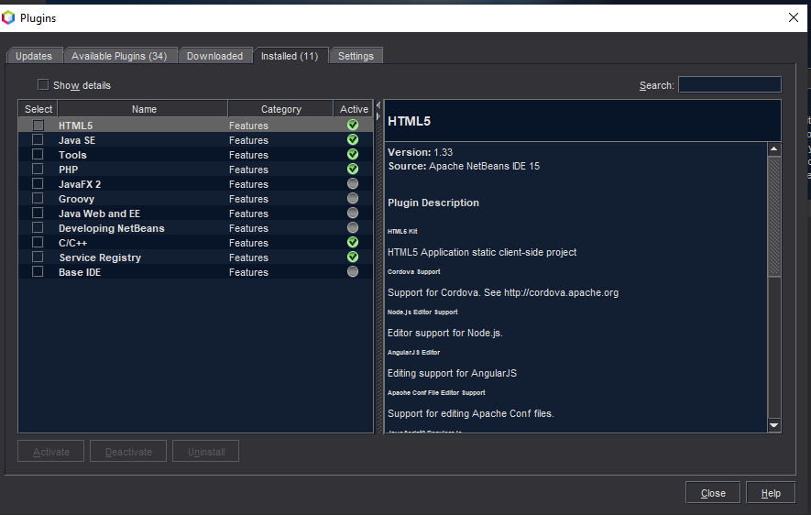
4.3 Plugins
Los plugins funcionan para añadir una extensión tanto de contenido o para facilitar el uso de la herramienta a la hora de escribir el código, entre los plugins más destacables encontramos:
Como podemos ver, en la parte izquierda tenemos los plugins y en la parte derecha una ventana con toda la información tanto para ver cómo funciona, la versión y una breve descripción. En Apache Netbeans 15 vienen de serie estas preinstaladas.

Slide 12
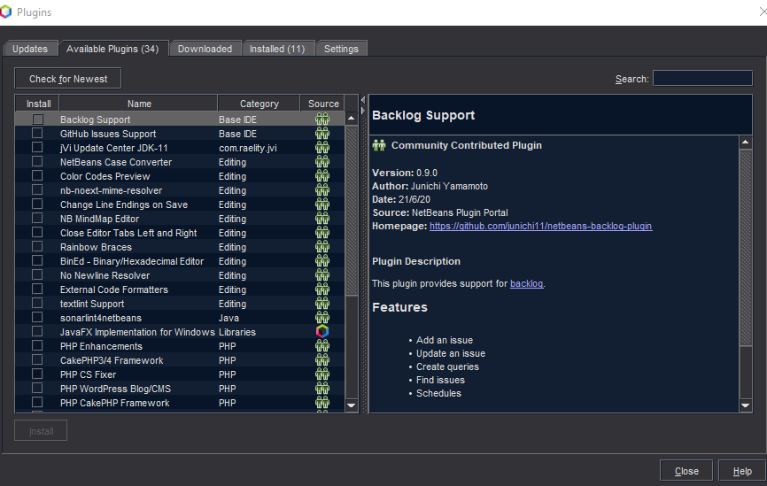
Aunque también podemos encontrar en el mismo IDE varios plugins más para facilitarnos en algunas tareas o añadir más funciones.

Slide 13
5.Ejemplos de uso
Este IDE tiene una multitud de usos bastante grande, dado qué es una herramienta de desarrollo de entornos que se enfoca en la programación.
Podemos utilizar este IDE para crear juegos, aplicaciones, diseño de herramientas , páginas web… etc. Es un IDE muy utilizado en estos tiempos.

Slide 14
Bibliografía
UNIPHYTON
-https://unipython.com/instalar-java-netbeans-windows-os-linux/
CREHANA
-https://www.crehana.com/blog/transformacion-digital/que-es-netbeans/
JUNTA DE ANDALUCIA
-https://www.juntadeandalucia.es/servicios/madeja/contenido/recurso/888#:~:text=Las%20principales%20caracter%C3%ADsticas%20de%20NetBeans,almacenamiento%2C%20las%20ventanas%2C%20etc.

Slide 15

Conclusión
En conclusión, Apache Netbeans es un entorno de desarrollo integrado muy utilizado a día de hoy, por el cual miles de personas utilizan sus diferentes herramientas que ofrecen para diferentes usos, que aunque no nos demos cuenta a simple vista en nuestro día a día, muchos de los programas y aplicaciones están hechos con las herramientas del IDE.

Slide 16
FIN DEL TRABAJO
Muchas Gracias

